Slide 1
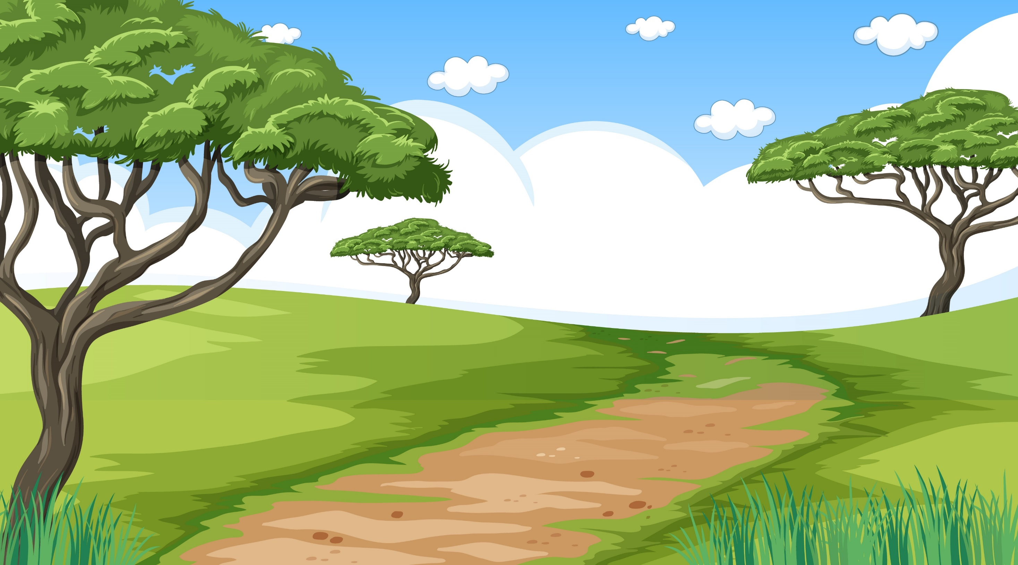

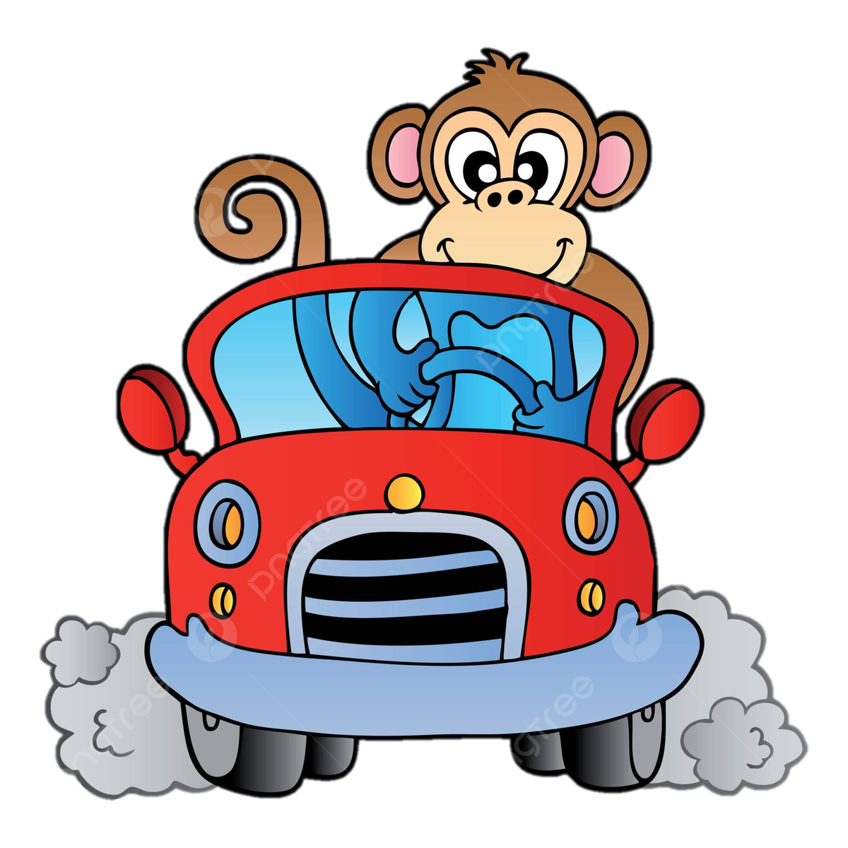

Slide 2

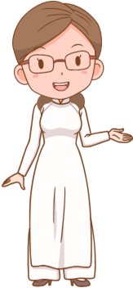
Đại diện lớp một bạn kể lại câu chuyện Tấm Cám cho cả lớp nghe

Slide 3
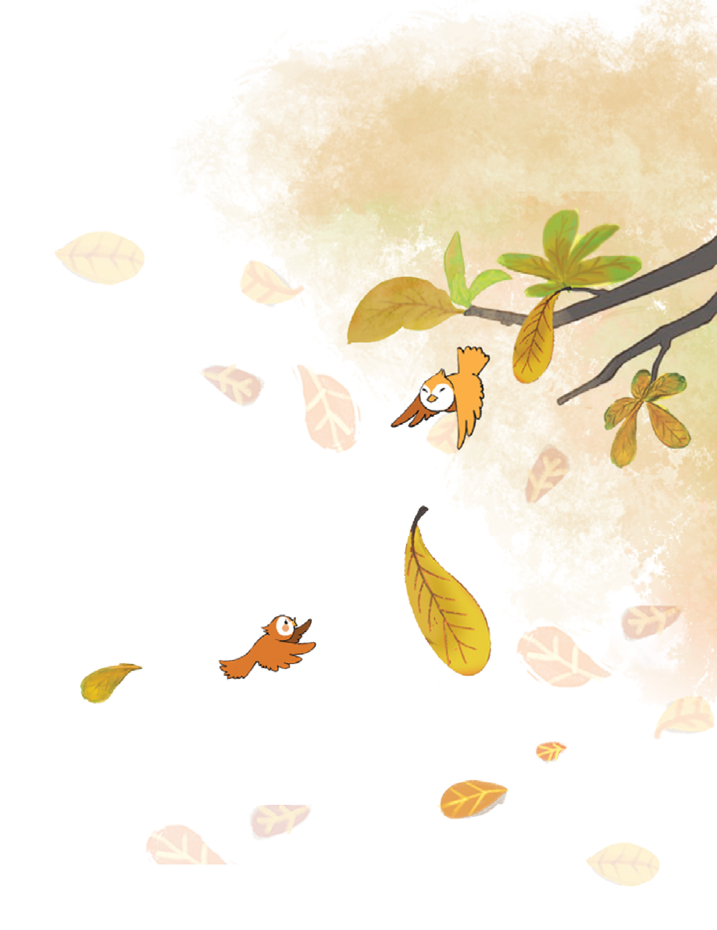


Làm việc nhóm
Sau khi nghe, các em hãy thảo luận với bạn trong nhóm về kết chuyện mà bạn vừa kể và trả lời câu hỏi: Ngoài kết chuyện như bạn kể, các em còn biết kết chuyện nào khác không?

Slide 4
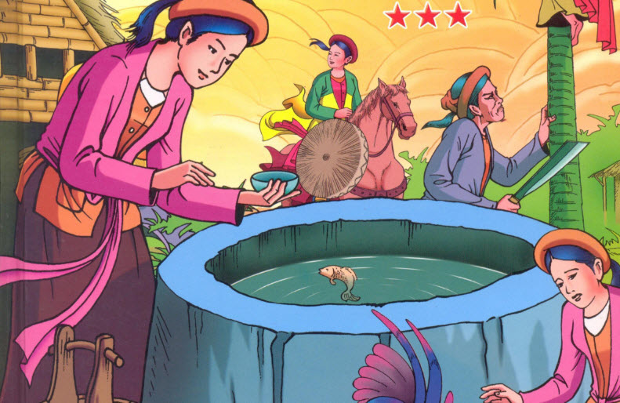
Câu chuyện Tấm Cám có rất nhiều cái kết khác nhau tuỳ theo trí tưởng tượng của mỗi người kể.

Slide 5





Slide 6
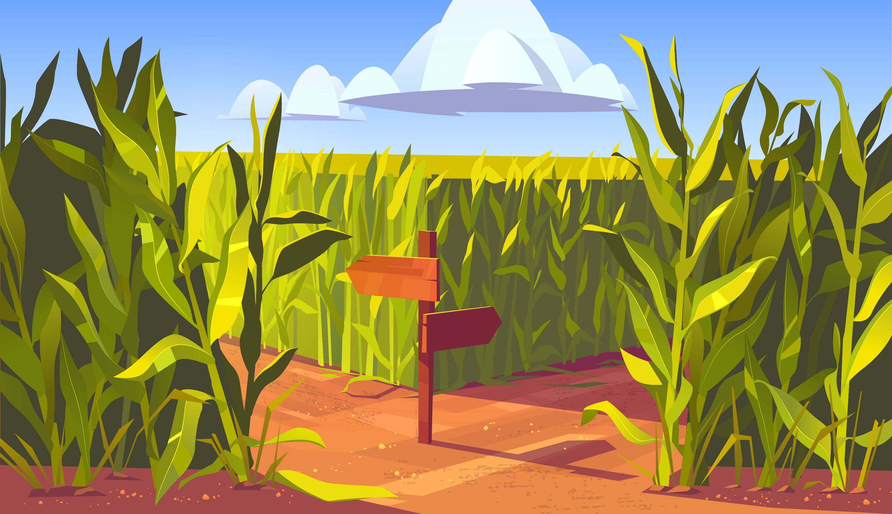
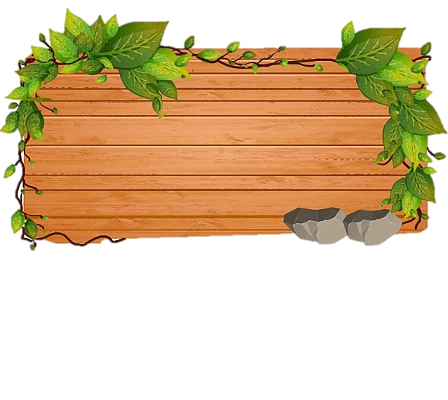
Đề bài: Viết đoạn kết thúc khác cho một câu chuyện đã đọc, đã nghe

Slide 7


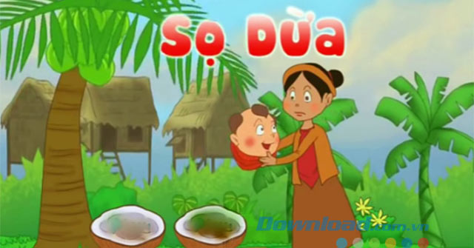
1. Chuẩn bị
a. Chọn câu chuyện, đọc hoặc nhớ lại đoạn kết của câu chuyện.

Slide 8
b. Dự kiến cách kết thúc khác cho câu chuyện:
- Câu chuyện “Vệt phấn trên mặt bàn”: Tưởng tượng cảnh bạn Thi Ca trở lại lớp khi đã được chữa lành cánh tay phải.
- Câu chuyện “Bài học quý”: Tưởng tượng về sự thay đổi trong cách đối xử với bạn bè của chia sẻ từ sau khi nhận được bài học quý.
- Câu chuyện “Đôi cánh của ngựa trắng”: Tưởng tượng về sự khôn lớn, trưởng thành của ngựa trắng sau chuyến đi xa cùng đại bàng.

Slide 9
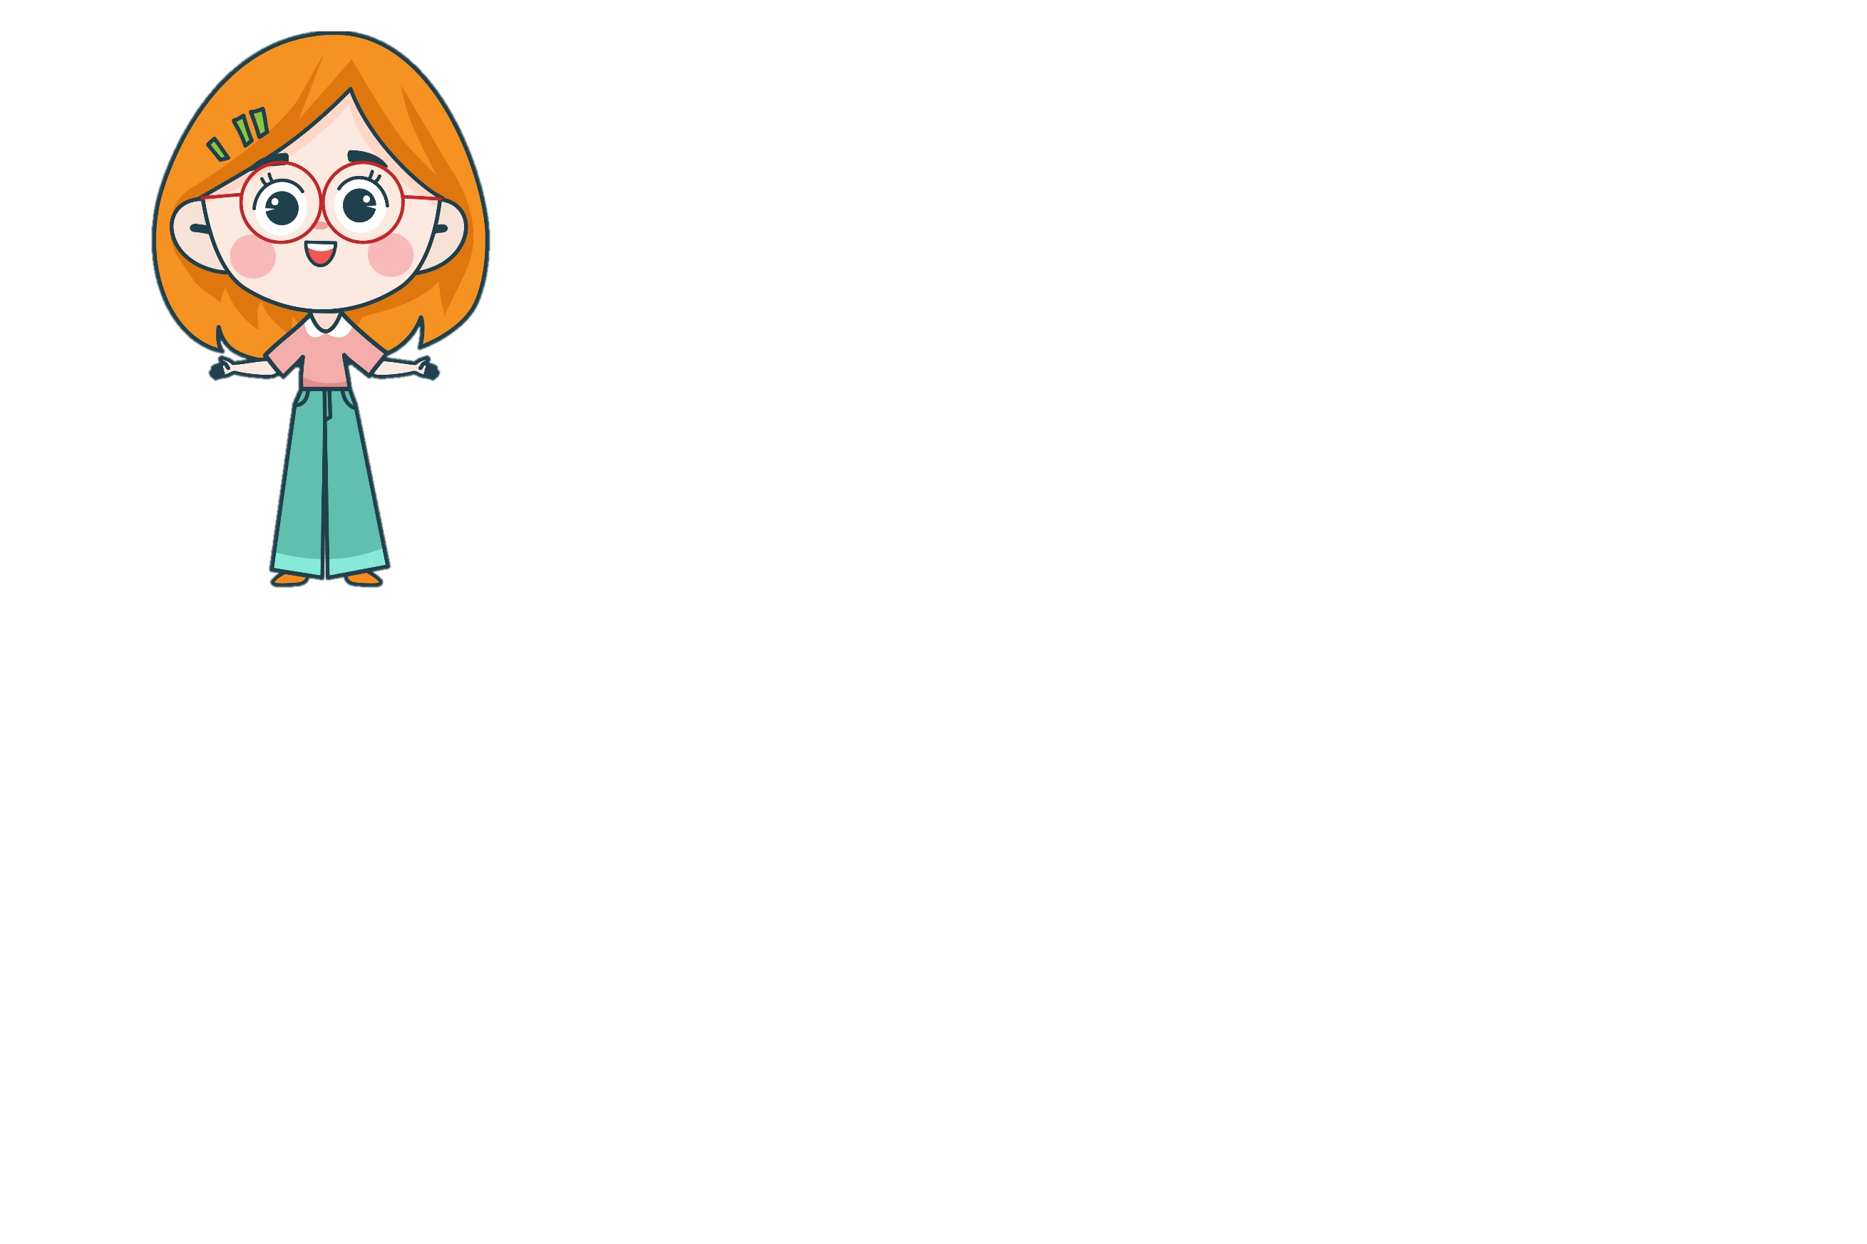
Lưu ý:
Chi tiết tưởng tượng phải phù hợp với câu chuyện đã đọc, đã nghe.
Chú ý tính hợp lí của các chi tiết tưởng tượng.

Slide 10
2. Viết
- Bám sát vào phần chuẩn bị để viết đoạn kết khác.
- Chú ý tính hợp lí trong các chi tiết tưởng tượng.

Slide 11
3. Nghe thầy cô nhận xét và chỉnh sửa bài làm theo hướng dẫn.
Tự chữa lỗi trong bài theo yêu cầu của thầy cô.
Viết lại một số câu trong bài cho hay hơn.

Slide 12

